Slide 1
Vyšetření chrupu, tvrdých zubních tkání
Mgr. Petra Bielczyková

Slide 2
Zubní dentice
Zuby jsou útvary v dutině ústní, seřazeny do dvou oblouků, přičemž horní oblouk přerývá dolní oblouk.
Tyto oblouky se nacházejí v horní a dolní čelisti.
Zuby slouží k uchopování, dělení (kousání) a rozmělňování potravy.
Proces rozmělňování potravy je ovlivněn tvarem hran, hrbolů, jamek a podélných a příčných rýh na žvýkacích ploškách zubů.

Slide 3
Morfologická skladba zubu
Korunka zubu povrch korunky zubu má žvýkací plošku, která je různě tvarovaná rýhami, jamkami, vrcholky či hrankami. Řezáky a špičáky mají namísto žvýkací plošky řezací hranu.
Krček zubu označuje anatomickou oblast zubu na rozhraní korunky a kořenu zubu; je to oblast, kde se kryje povrch skloviny, zuboviny i cementu a je kryta volnou dásní.
Kořen zubu je ukryt v kostěném zubním lůžku alveolárního výběžku (výběžek čelisti, kde jsou uložena zubní lůžka) a je kryt cementem. Jeho zakončením je hrot, jehož otvorem prochází nervové a cévní zásobení zubu.

Slide 4
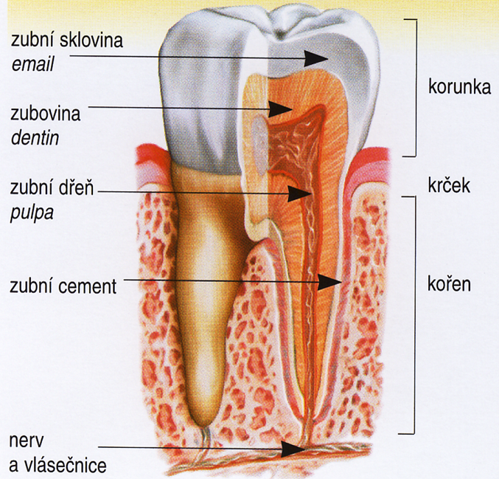

Slide 5
Sklovina
Sklovina – je nejtvrdší tkání těla. Je tvořena výlučně z anorganických látek – kalciových solí, které tvoří krystalické formy, zvané apatit.
Sklovinu tvoří sklovinné prizmy, které na příčném řezu tvoří šestihranný hranol. Prizmy jsou navzájem spojené tmelovou substancí, rovněž zvápenatělou. Prizmy směřují od dentinu ke sklovině.
Sklovina namá žádnou látkovou výměnu ( metabolizmus), v omezené míře je propustná pro ionty, vodu, barevné látky, alkohol a jiné..
Ve sklovině probíhá chemická výměna de- a remineralizace
Období tvorby skloviny je časově omezené, a proto jednou obroušená nebo kazem poškozená sklovina se již nemůže nahradit. Hlavním minerálem je fluorohydroxyapatit. Sklovina má namodralou až lehce nažloutlou barvu

Slide 6
Dentin
Zubovina – je součástí celého zubu, tvoří korunku i kořen.
Dentin je z jedné třetiny ztvrdnutá bílkovina a ze dvou třetin jej tvoří vápenaté soli. Je to tkáň podobná kosti. Obsahuje dentinové kanálky v kterých pokračují výběžky odontoblastů- tzv. Tomesova vlákna.
Primární dentin vzniká po dobu vývoje zubu. Uvnitř zubu se může dále tvořit z vrstvy odontoblastů ( i po prořezání zubu) tzv. sekundární dentin. Tvoří se po celou životnost zubu. Terciální dentin se tvoří jako obranný – při dráždění ( bakteriemi, traumatem skloviny např. pod místem kazu nebo pod plombou jako jakási obranná bariéra. Terciární dentin může dutinu dřeňovou případně úplně obliterovat.

Slide 7
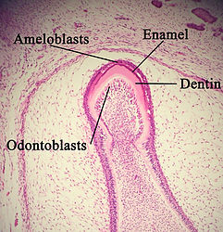
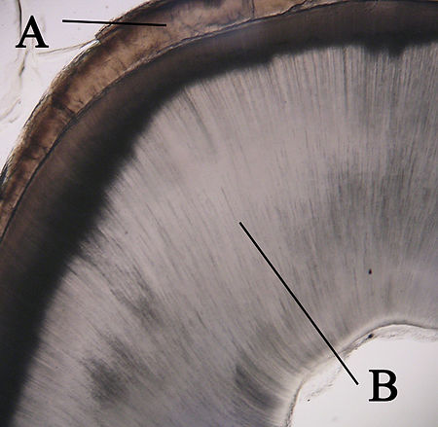
Stavba zubu
A – sklovina
B - dentin

Slide 8
Cement
Nachází se dentinu kořene zubu a je jeho součástí.
V cementu jsou zakotvená kolagenová vlákna závěsného aparátu. Cement je i součástí parodontu.
Na krčku zubu cement překrývá v 60% případů marginální sklovinu a na hrotu kořene přechází ještě krátkým úsekem na kanál kořene zubu.
Rozeznáváme cement bez buněk ( acelulární) se skládá z kolagenových vláken a kalcifikované intracelelární substance ve které jsou zakotvena Sharpeyová vlákna a cement s buňkami ( celulární) má ještě i cementocyty. Nachází se na hrubších místech cementového povrchu a na kořenových bifurkacích a trifurkacích

Slide 9
Cementosklovinná hranice

Slide 10
Cementoblasty a Cementocyty
Cementoblasty produkují cement. Tyto buňky se před prořezáním zubu diferencují z mezenchymových buněk zubního váčku. Mezenchymové buňky prorůstají epitelovou kořenovou pošvou a potom se ukládají jako cementoblasty na povrchu dentinu.
Cementocyty se velmi podobají osteocytům. Cementocyty mohou syntetizovat kolagenové fibrily a základní substanci a rezorbovat různé látky. V intracelulární substanci jsou spirálovitě probíhající kolagenové fibrily a paprskovitě do cementu vstupující Sharpeyové vlákna závěsnného aparátu zubu.
Mezi vrstvami cementu se může průběh Sharpeyových vláken měnit podle funkčního stavu zubů po dobu jejich používání.

Slide 12
Zubní dřeň - Pulpa
Je měkká tkáň. Uvnitř dentinu se nachází dutina vyplněná zubní dření. Tato dřeňová dutina odpovídá svojí prostorovou rozlohou tvaru zubní korunky.
U premolárů a molárů tvoří výběžky, které označujeme jako rohy pulpy. Pulpová dutina pokračuje v kořeni zubu jako kořenový kanálek/ky.
Kořenový kanál vyúsťuje u hrotu (apexu) otvorem (foramen) do zubního lůžka.
Korunková i kořenová pulpa se skládá z vazivové tkáně ve které jsou uložené nervové vlákna a cévy.
Na povrchu pulpy se nacházejí palisádově uspořádané buňky, odontoblasty, které vysílají svoje výběžky – Tomesova vlákna do dentinových tubulů.

Slide 13
Vývin a prořezávání dočasných a stálých zubů
Zuby se začínají vyvíjet v 6. týdnu embryonálního vývoje. Vznikají ze dvou zárodečných tkání z Ektodermy – z ní vzniká sklovina a z mezodermy, z jejich buněk vzniká dentin, zubní dřeň, cement i ozubice.
Histogeneze probíhá ve 4 fázích, které na sebe navzájem navazují 1. fáze růstu zubu
2. fáze mineralizace ( kalcifikace, zvápenatění) zubů
3. Fáze erupce zubů
4. fáze resorpce kořenů mléčných zubů

Slide 14
Dočasný chrup
Všechny dočasné (mléčné zuby) se zakládají in utero. Mineralizace začíná zhruba v 5. měsíci vývoje plodu a po narození se dokončuje. Korunky dočasných zubů jsou při narození mineralizované téměř do poloviny a koncem prvního roku dítěte je mineralizace dočasné dentice dokončena
Samotné prořezávání dočasných zubů probíhá individuálně v období od 6. do 30. měsíce po narození. „Doba prořezávání dočasných zubů může být ovlivněna různými faktory- vyzrálost skeletu, tělesná hmotnost, psychomotorická vyspělost, genetické abnormality
Zuby se u dolní čelisti prořezávají o něco dříve.

Slide 16
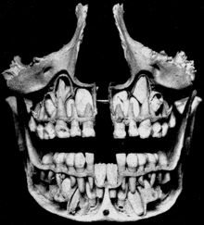
Vývoj dočasného chrupu
Časový průběh prořezávání dočasné dentice probíhá zpravidla od 6. do 30. měsíce věku dítěte v následujícím pořadí:
První řezáky 6. – 8. měsíc
Druhé řezáky 8. -12. měsíc
První moláry 12. – 16. měsíc
Špičáky 16. – 20. měsíc
Druhé moláry 20. – 30. měsíc

Slide 17
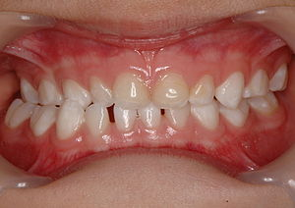
Dočasný chrup

Slide 18
Smíšený chrup
Jelikož eliminace dočasné dentice může být spojená s řadou významných změn, můžeme toto období rozdělit na údobí:
I. stadium: Začátek formace tvrdých zubních tkání, které je uzavřeno ukončením vývoje kořene.
II. stadium: Reparační schopnost pulpy je snížena a na konci tohoto stadia se setkáváme s počáteční resorpcí kořene.
III. stadium: Resorpce kořenů je výrazná a končí eliminací zubu
Resorpce kořene začíná zhruba 2 roky před eliminací zubu. Klidové období dočasných řezáků trvá asi 2 roky, u dočasných špičáků a molárů 4- 5 let

Slide 19
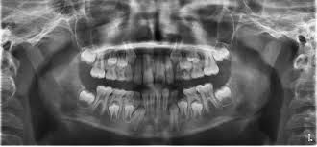
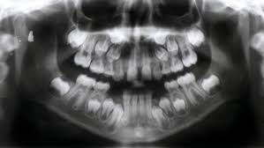
Smíšený chrup

Slide 20
Stálý chrup
Zárodky stálých zubů se vytváří jednak během intrauterinního vývoje (zárodky prvních molárů, centrálních a laterálních řezáků, špičáků), jednak po narození dítěte (zárodky prvních a druhých premolárů, druhých a třetích molárů). Po narození nastává jejich mineralizace. Prořezávání stálých zubů probíhá individuálně v období od 6 do 13 let.
Prořezávání stálého chrupu je ovlivňováno řadou faktorů, jako jsou: pohlaví (stálé zuby se u dívek prořezávají o něco dříve, než u chlapců), rasa, sociální faktory (dřívější prořezávání stálého chrupu u dětí, které žijí ve vyspělých zemích

Slide 21
Stálý chrup
Sledování vývoje stálého zubu lze pozorovat nejdříve na rentgenovém snímku (oválné projasnění, které je ohraničené linií kompaktní kosti), později můžeme vidět začínající mineralizace jednotlivých hrbolků a incizní hrany. Poté nastává souvislá mineralizace okluzní plochy a incizní hrany, která následně pokračuje, dokud není mineralizované celá korunka.
Po mineralizaci nastává stádium tvorby kořene. Stěny kořenového kanálku jsou nejprve tenké a rozbíhavé směrem k apexu a dřeňová dutina je velmi objemná. Ke konci růstu kořene zesílí jeho vrstva tvrdých zubních tkání a stěny kořenových kanálků se stanou paralelními. Kořenové kanálky se ke konci růstu kořene sbíhají k apexu a tvoří četné ramifikace. K uzávěru kořenového hrotu dochází 2 – 4 roky po prořezání zubu.

Slide 22
Stálý chrup
Zuby stálé dentice prořezávají do ústní dutiny v časovém období od 6. – 13. roku věku, třetí stálé moláry se pak prořezávají v různém časovém období ( v rozmezí od 18. do 30.let)
První moláry 6 rok
První řezáky 6. - 7. rok
Druhé řezáky 7. – 8. rok
První premoláry 9. – 11. rok
Špičáky 10. – 11. rok
Druhé premoláry 10. – 12 rok
Druhé moláry 12. -13. rok
Celý vývoj stálého chrupu trvá asi deset let.

Slide 23
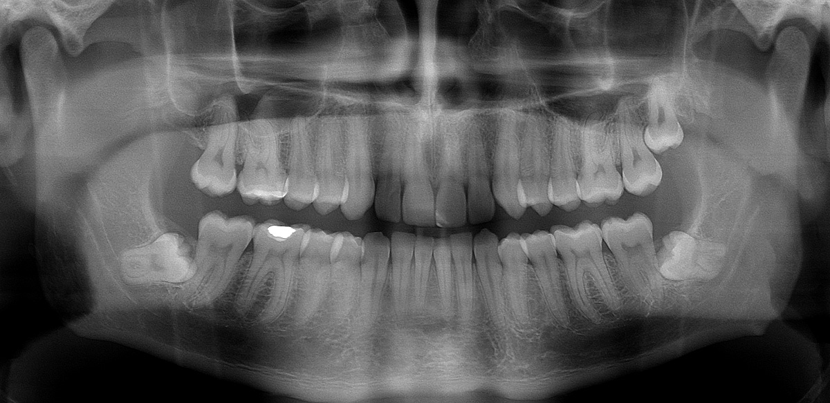
Stálý chrup

Slide 24
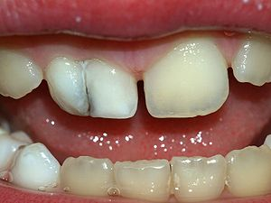
Vývojové poruchy
Rozdělují se do několika skupin´, nejčastěji:
1.Vývojové poruchy ( anomálie) tváře, čelistí, patří sem i rozštěp rtu a patra, rozštěp tváře, deformity tváře, anomálie jazyka, anomálie čelistí a mezičelistních vztahů, anomálie postavení zubů.
2. Poruchy vývoje zubů : poruchy počtu zubů (hypodoncie,
oligodoncie, hyperodoncie
: anomálie tvaru zubů
: anomálie velikosti zubů (mikrodoncie,
makrodoncie)
: anomálie polohy zubů
: poruchy tvorby tvrdých zubních tkání

Slide 25
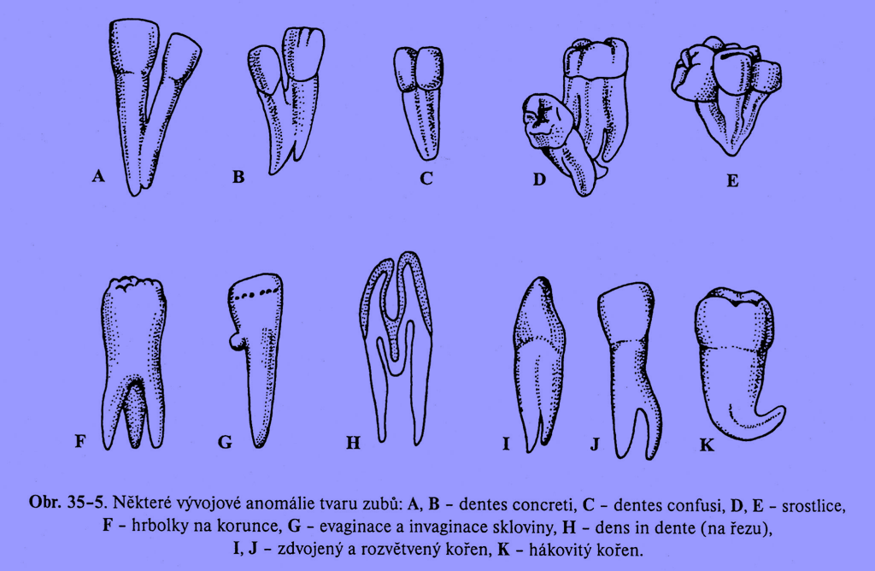

Slide 26
Vývojové poruchy tvorby TZT
hypoplázie, hypomineralizace
z hlediska časového - zpomalený vývoj zubů,
- zpomalené prořezávání zubů,
- urychlený vývoj zubů
- urychlené prořezávání zubů
DH ve spolupráci se zubním lékařem vyhodnotí změny a podle nich pacientovi připraví plán preventivních opatření, případně léčby.

Slide 27
Hypoplazie a hypomineralizace
Hypoplazie se projevuje jako horizontálně probíhající pruhy, tkáň však není bílá jako v případě hypomineralizace, ale zabarvená do žluté až hnědé barvy. V místě defektu často vzniká zubní kaz, hrozí vyšší riziko k frakturám.
Hypomineralizace skloviny se klinicky vyskytujeme ve dvou formách. V podobě jemného příčného pruhování na sklovině v případě nestejné mineralizace Retziusových proužků, nebo jako křídové skvrny způsobené nerovnoměrnou mineralizací a nepravidelným uspořádáním krystalů hydroxyapatitu

Slide 28
Hypoplazie, hypomineralizace
Amelogenesis imperfecta – sklovina je měkká, poddajná, nedostatečná kalcifikace, chrup má žlutou/hnědou barvu. Autozomálně dominantní afekce, zuby potaženy vrstvou abnormálně formované skloviny, prosvítá přilehlý dentin (proto žlutohnědé zabarvení).
Dentiogenesis imperfecta – zuby jsou hnědé až šedomodré, příčina tkví v abnormální diferenciaci odontoblastů, produkce nedostatečně kalcifikovaného dentinu.
Abnormálně zabarvené zuby – působením různých látek např. tetracyklinů.

Slide 29
MIH –hypomineralizace skloviny
Klinicky se MIH jeví jako velké, žlutohnědé opacity, dobře ohraničené od okolní zdravé skloviny
Sklovina je měkká, porézní, často jsou přítomny křídové skvrny, které mohou být spojené s posterupčním odlomením skloviny
Ke ztrátě skloviny u MIH dochází až po prořezání zubu do úst a po jeho zařazení do funkce. Proto je důležité odlišit toto onemocnění od hypoplazie skloviny, která vzniká již jako porucha sklovinné matrix. U hypoplazií bývají také okraje defektu hladké, zatímco u MIH jsou po odlomení skloviny nepravidelné, někdy ostré

Slide 30
Patofyziologické prořezávání
K diagnostice patofyziologických dějů, které probíhají v rámci prořezávání a mohou na něj mít neblahý vliv, často nestačí intraorální vyšetření, ale je nutné zhotovit RTG snímek. Přehledovým snímkem bývá OPG (ortopantomogram), v případě potřeby je ale možno doplnit jakýkoli jiný indikovaný snímek, včetně 3D zobrazení pomocí CT).
Znalost patofyziologického prořezávání zubů je velmi cenná
a potřebná v každodenní praxi každého zubního lékaře, ale samozřejmě i dentální hygienistky, která jej může odhalit v mezidobí preventivních kontrol a na tento stav upozornit ošetřujícího praktického zubního lékaře.

Slide 31
Předčasné prořezávání
Pokud se prořeže některý z dočasných zubů před ukončením 3. měsíce věku dítěte, nazýváme tento stav předčasným prořezáváním.
Předčasné prořezávání může být vyvoláno hypertyreózou (vyšší produkce hormonů štítné žlázy, tyroxinu a trijodtyroxinu, než organismus potřebuje), hyperpituitarismem (snížená či nepřítomná sekrece jednoho nebo více hormonů z předního laloku hypofýzy) nebo hypergonadismem (zvýšená činnost pohlavních žláz).
Naprostá většina stavů, u kterých je přítomno předčasné prořezávání, je spojena se zrychleným metabolismem

Slide 32
Opožděné prořezávání
Pokud se v dočasné dentici neprořeže žádný dočasný zub do 10. měsíce věku, nebo ve stálé dentici se žádný stálý zub neprořeže do 8 let, jedná se o opožděné prořezávání. Opožděné prořezávání zubů se někdy může jevit jako chybění zubů
U stálých zubů se tato anomálie vyskytuje mnohem častěji než u dočasných.
Příčiny: hormonální, zánětlivá onemocnění, součást některých vrozených vad, nebo může být důsledkem lokálních příčin, např. fibromatózy gingivy (tuhé kolagenní vazivo gingivy nedovolí erupci zubu). V případě opožděného prořezávání je na místě zhotovit OPG, abychom vyloučili agenezi daného zubu

Slide 33
Hypodoncie
Pravidelný počet zubů při hypodoncii bývá zmenšen v důsledku nezaložení některých zubních zárodků.
Může postihovat pouze jednu čelist i obě čelisti zároveň.
Hypodoncie postihuje nejčastěji zárodky stálého chrupu. U dočasných zubů je výskyt této anomálie vzácný a u stálých zubů obvykle postihuje druhý horní řezák, dolní střední řezák, dolní druhé premoláry a třetí moláry. Stav se vyskytuje polygenně dědičně. Hypodoncie má souvislost s ektodermálními poruchami, ale může se vyskytovat i samostatně bez souvislosti se syndromy, které jsou podmíněny ektodermální poruchou vývoje tkání, založených v ektodermu
Pokud není založen stálý zub, může docházet k perzistenci (přetrvání) zubu dočasného. Perspektivu takového zubu je v rámci terapie nutno dobře zvážit.

Slide 34
Hyperodoncie (přespočetné zuby)
Pravidelný počet stálých zubů při hyperodoncii bývá zvětšen o přespočetné zuby. Vznikají založením zárodku pro třetí zub v pořadí, či rozdělením zárodku některého z fyziologicky uložených zubů. Má spojitost s přibližně třiceti syndromy
Zuby se u hyperodoncie mohou, ale nemusí prořezat, což znamená, že mohou zůstat retinované. Často mohou způsobit změny polohy sousedních zubů. Přespočetné zuby se většinou vyskytují ve stálém chrupu (u mužů 2x častěji, než u žen a až 4x častěji v horní čelisti, než v dolní). Tyto zuby mohou mít tvar normálních zubů (doplňkové přespočetné zuby), či morfologicky změněný tvar, a to nejčastěji kuželovitě.
Nejčastěji se vyskytujícím přespočetným zubem je meziodens („kolozub“). Meziodens má čípkovitý tvar a vyskytuje se ve střední čáře mezi horními řezáky. Svou přítomností může zadržet erupci středního řezáku, nebo může být příčinou jeho rotace.

Slide 35
Hyperodoncie
Z toho důvodu je nezbytné sledovat symetrii prořezávání a to především horních středních řezáků. Časový rozdíl v prořezání obou zubů by neměl být větší, než 3 měsíce.
Asymetrický počet zubů v zubních obloucích většinou přináší anomálie ve skusu, které je třeba řešit, a to buď pouze ortodonticky, nebo v rámci interdisciplinární terapie – ortodoncie, implantologie, popř. protetika

Slide 37
Ankylóza
Jedná se o anomálii, pří níž dochází k totálnímu srůstu cementu zubu s laminou durou, čímž vymizí periodontium a zub zůstane spojen s alveolární kostí a neprořeže se do dutiny ústní. Vzácně se také může stát, že s kostí sroste i sklovina zubu. Tento stav se jeví jako geneticky podmíněný.
Pokud se u jedince vyskytne jeden zub s ankylózou, je velká pravděpodobnost, že je takových zubů v dutině ústní více.
Ankylóza se může vytvořit i po prořezání zubu do dutiny ústní například jako následek úrazu, pacient nemusí mít žádný subjektivní problém

Slide 38
Reinkluze
Pojmem reinkluze je popisován děj, při kterém se zub zpětně zanoří do alveolu. Příčinou vzniku této anomálie jsou změny v periodontiu – ankylóza. Může také nastat až úplné překrytí korunky zubu sliznicí. Tento stav můžeme vidět typicky u druhých dočasných dolních molárů. Nejde ani tak o zanoření zubu, ale spíše o růst okolních tkání vertikálním směrem, přičemž ankylotický zub není schopen tento růst následovat a vypadá to, že se zanořuje. Opak je však pravdou, pevným bodem je zub s ankylózou, všechny ostatní okolní tkáně jsou aktivní a rostou.
Diagnostice napovídá infraokluze dočasného zubu – schůdek v linii okluzí druhého dočasného moláru a prvního stálého moláru. Druhé dočasné moláry jsou v této situaci jednoznačně indikovány k extrakci. Jednak proto, aby čelist měla možnost v této lokalitě růst a jednak z toho důvodu, aby mohl druhý premolár fyziologicky prořezat

Slide 39
Retence
Stav, kdy celý zub s dokončeným vývojem kořene zůstává v kosti, popř. pod dásní, bez možnosti toho, aby se prořezal, nazýváme retence
Rozlišujeme primární a sekundární retenci. K primární retenci dochází na základě vrozené vývojové vady, k sekundární na základě exogenního činitele působícího v průběhu života, což může být například předčasná ztráta dočasného zubu.
Úplná retence se může objevovat u jakéhokoli zubu. Nejčastější příčinou této anomálie bývá nedostatek místa pro prořezání.
U dočasných zubů se retence vyskytuje velmi vzácně.
Retinovaný zub může být zařazen do oblouku pomocí ortodontické léčby nebo může být extrahován

Slide 40
Poúrazové stavy
Po úrazu, nejčastěji horních frontálních zubů, může nastat situace ztráty zubu, kdy se, především pokud byla ztráta zubu časná, může vyskytnout obtížnější prořezávání stálého nástupce. Jako další možná komplikace je popisováno poškození zárodku stálého zubu, jež může být projeveno např. ankylózou, která je dalším problémem při budoucím prořezávání zubů
Dislokované zlomeniny alveolární části čelistí mohou přivodit nepravidelnosti vztahu skupiny zubů, jako je obrácený nebo zkřížený skus. Pozdě diagnostikované zlomeniny kloubního výběžku dolní čelisti mohou vést k poruchám růstu ramene mandibuly
Rozvoji zubních oblouků mohou bránit i jizvy vzniklé po úrazech nebo operacích, které se nachází na rtech nebo tvářích

Slide 41
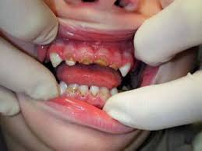
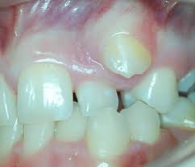

Slide 42
Zlozvyky
K patofyziologickému prořezávání a tudíž tvorbě ortodontických anomálií mohou vést i zlozvyky. K nejvýznamnějším typům zlozvyků z hlediska ortodontických anomálií řadíme: dumlání prstů, dudlíku, vkládání jazyka a dýchání ústy
Dumlání je jedním z nejčastějších zlozvyků. Je možné tolerovat v nejútlejším věku dudlík, který splňuje určitá kritéria a to při uspávání nebo během dne v krátkých časových úsecích. Jelikož si dítě ve většině případech na používání dudlíku odvyká zhruba od věku jednoho a půl roku do tří let, anomálie, které mohou tímto zlozvykem vzniknout, bývají menší.
Mnohem horším zlozvykem bývá dumlání prstů. Nejčastěji dítě dumlá palec, což má za následek vytlačení horních řezáků do protruze, nebo dolních řezáků do retruze.

Slide 43
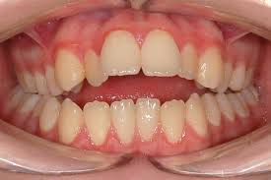
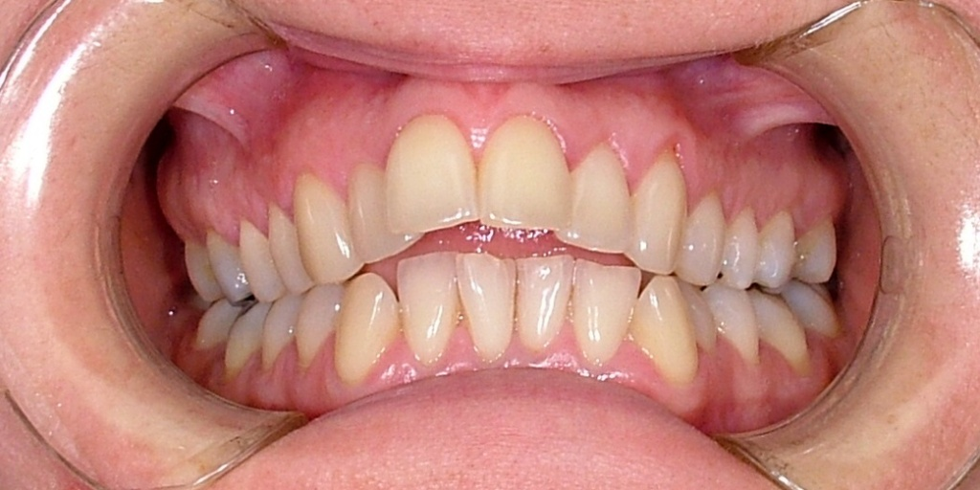
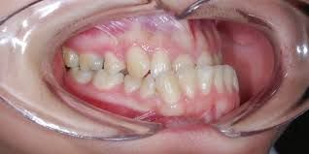
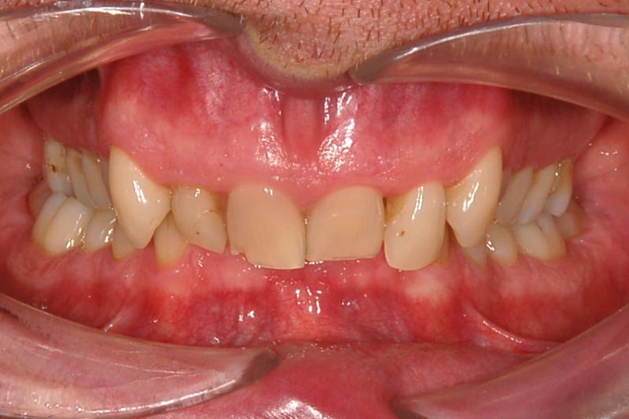

Slide 44
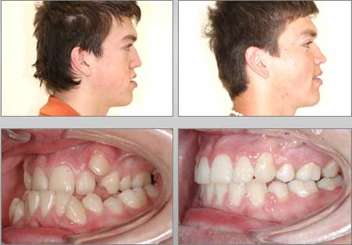

Slide 45
Vyšetření stavu chrupu
Klinické
Subklinické
Mikrobiologické – projev a následek kazu
Příčiny a rizika vzniku poškození TZT
K tomu, aby DH dokázal dostatečně klinicky, rentgenologicky a jinak vyšetřit tvrdé zubní tkáně, uplatnit adekvátní preventivní opatření, musí znát vývoj zubů a jejich poruchy, fáze mineralizace, dobu prořezávání dočasných i stálých zubů.

Slide 46
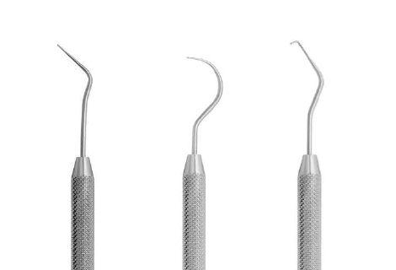
Klinické vyšetření
Změny vizuální – pohledem – patologické změny / zdravá tkáň
Vyšetření nástrojem – oblou, rovnou nebo háčkovou sondou
Zjišťujeme nerovnosti na povrchu zubu, náhrady
Změny mikrobíálního
a nemikrobiálního původu

Slide 47
Klinické vyšetření
Při vyšetření TZT zaznamenáme lokalitu, rozsah, stupeň, kvalitu, rychlost vzniku, aktivitu změn a pocity pacienta.
DH posuzuje: Barvu zubu, změny zasahující do hloubky, nebo povrchové změny, přítomné pigmenty
Transparentnost skloviny, zda je povrch lesklý nebo matný při přítomnosti sliny a po vysušení
Celistvost anebo rozrušení povrchu
Hloubku a rozsah rozrušení, kavitace, klinickým vyšetřením nástrojem, rtg, diagnosentem
Rychlost a aktivitu vzniku a průběhu změn: posuzujeme podle vizuálních změn barvy a rtg velikost změn projasnění

Slide 48
Klinické vyšetření - postup
Přítomnost zubů- mléčných , trvalých, extrahovaných
Detailní vyšetření každé plochy zubu ( všímáme si nerovností, defektů, zaseknutí sondy v rýze, bílé, nebo jinak zbarvených skvrn na povrchu zubu
Zjišťujeme postavení jednotlivých zubů a jejich vzájemný vztah
Vyšetřujeme vitalitu zubu
Vyšetřujeme pohyb zubu
Vše zaznamenáme do karty pacienta

Slide 49
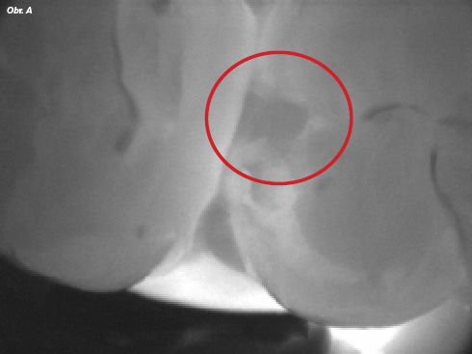
Vyšetření subklinické
Pomocí RTG – zjistíme stav, typ a rozsah poškození TZT ( možnost remineralizace)
Diagnodent – laserový přístroj - ztráta minerálů ve fisurách a na dostupných plochách zubů
DIAGNOCam se skládá z CCD kamery, emitoru světla o určené vlnové délce a flexibilních světelných klipů. Protože světlo této vlnové délky dokáže proniknout gingivou, kostí i kořeny zubů, flexibilní
okluzní plošky zubů.
Světlo tedy díky klipům skrz
všechny tyto struktury
do zubu a samotný zub je zde použit
jako světelný vodič (to je možné díky
složení zubu ze sklovinných prizmat
a dentinových tubulů).

Slide 50
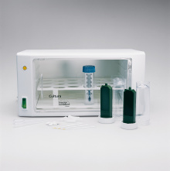
Mikrobiologické vyšetření
Plakové indexy ( PBI, QHI, CKP, KOD)
Zjistíme množství rizikových kariogenních bakterií
Slinné testy – množství, kvalitu a pufrovou kapacitu sliny
Množství SM a LB

Slide 51
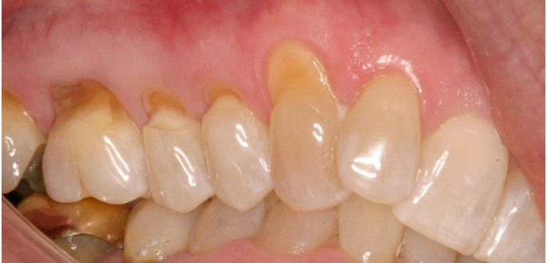
Klínovitý defekt Dg.K8
Klínovitý defekt, jak už název vypovídá, je makroskopické narušení zubní tkáně ve tvaru klínu nebo trojúhelníku. Vyskytuje se v oblasti cementosklovinné hranice, hloubka defektu značí jeho závažnost.
Zubní tkáň v místech postižení má hladký a lesklý povrch. Mezi hlavní příčiny tohoto poškození řadíme parafunkce, při kterých dochází k narušování prizmat skloviny v úrovni cementosklovinné hranice.
Nadměrným zatížením zubů v kombinaci se špatnými dentálními návyky zahrnujícími horizontální techniku čištění a použití tvrdého zubního kartáčku může docházet k odlamování částí sklovinných prizmat, jejichž následkem vzniká klínovitý defekt. Nejčastěji se s ním setkáváme na vestibulárních plochách zub

Slide 52
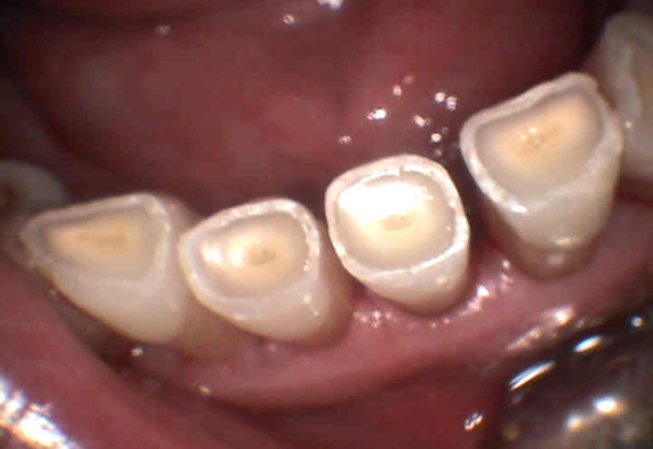
Abraze zubů Dg. K9
K abrazi dochází vlivem cizích těles
přicházejících do kontaktu se zuby.
Klinický projev pozorujeme na okluzních
a incizních plochách zubů.
Se zvyšujícím se věkem nastává abraze
fyziologická způsobená běžnou konzumací potravy a opotřebováním.
Naopak k abrazi patologické dochází vlivem mechanického poškozování za pomoci tvrdého předmětu, ať už hovoříme o okusování kostí, konzumaci oříšků nebo například hraní na dechové hudební nástroje.
K abrazi jsou náchylnější starší lidé, jelikož věkem ubývá organických složek ve sklovinné matrix, čímž se sklovina stává postupně křehčí . Kombinace abraze a eroze vede k rychlejší a závažnější destrukci tvrdých zubních tkání než je tomu u výskytu tohoto poškozování samostatně

Slide 53
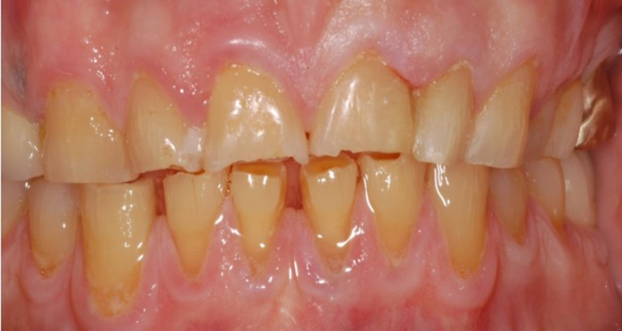
Atrice Dg. K10
Atrice je pomalá ztráta zubních tkání vzniklá přímým kontaktem antagonních zubů nebo sousedících ploch zubů. Nejčastěji postižené plochy jsou okluzní a incizní, následovány aproximálními prostory. Patologická atrice nastává vlivem stresu vyvolávajícího parafunkce jako zatínání a bruxismus nebo při fyzických aktivitách vyžadujících soustředění
Atrice může být lokalizovaná, nebo generalizovaná
Při abrazi doporučíme změnu stravy, odstranit zlozvyky ( hryzání tvrdých předmětů
Při atrici doporučíme určitý typ dlahy

Slide 54
Abfrakce Dg. K11
Abfrakce neboli odlomení je defekt vznikající na podkladě oslabení zubního povrchu vlivem abraze nebo atrice. Toto mechanické poškození je opět často pozorováno v přítomnosti erozí a zvýšené riziko je u lidí, kteří nadměrně zatěžují chrup a dochází k oslabení tvrdé zubné tkáně.

Slide 55
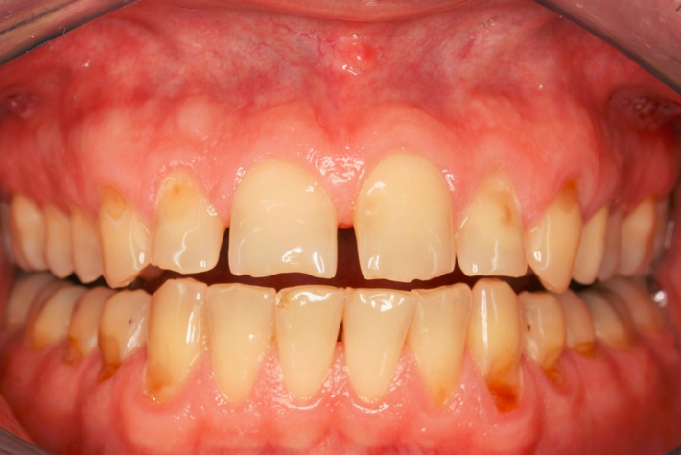
Eroze Dg. K 13
Prohloubení skloviny miskovitého tvaru s oblými
okraji označujeme jako erozi.
Defekt vzniká častým a opakovaným působením kyselin
Zevní příčiny- z potravy a nápojů, kyselé saláty
Vnitřní příčiny – z žaludečních kyselin, zvracení, reflux.
Na rozdíl od kazivých lézí eroze nevznikají vlivem metabolických produktů bakterií. Změny se často vyskytují na hladkých plochách zub
BEWE index ( Basic Erosive Wear Examination) podle intenzity poškození, stupeň:
0 – žádná ztráta
1 – počínající ztráta skloviny zubu
2 – viditelná ztráta, která postihuje méně jak 50% povrchu zubu
3 – viditelná ztráta, která postihuje více jak 50% povrchu zubu
Zapisujeme jako CPITN, do každého sextantu nejvyšší stupeň poškození jedním číslem

Slide 56
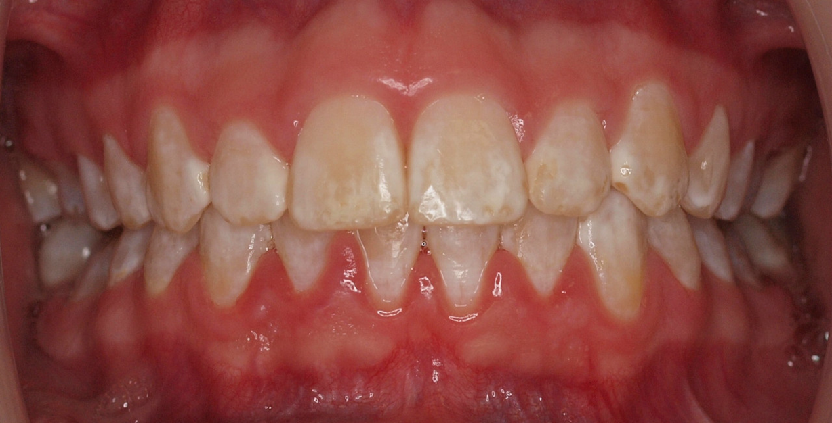
Fluoróza
Fluoróza skloviny je specifické poškození tvorby této zubní tkáně vyvolané nadměrným přívodem fluoru v době její mineralizace
Klinicky nacházíme při mírnějších formách bělavé opákní skvrny až horizontální proužkování

Slide 57
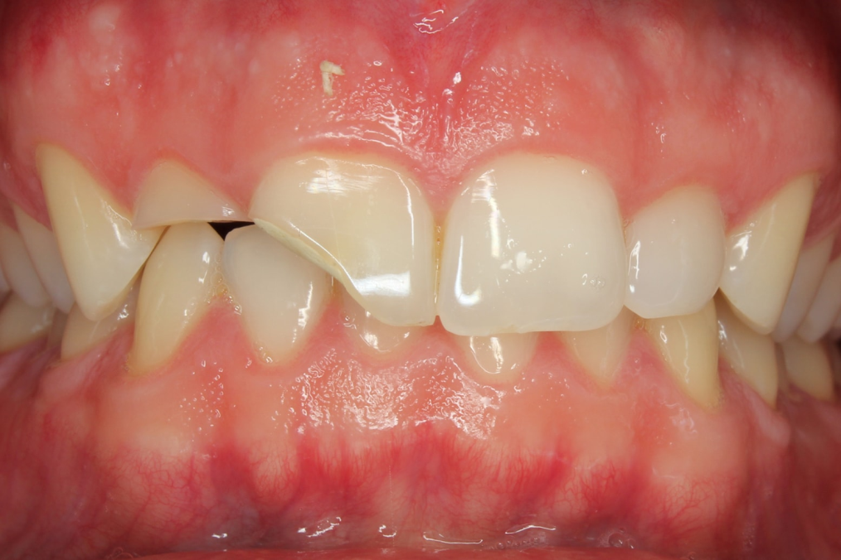
Fraktura Dg. K 11
Zlomeninu zubu stanovíme u pacienta, u kterého zjistíme odchylku tvaru zubu způsobenou mechanickým poškozením. Fraktura i abfrakce bývá často spojená s defekty abraze a atrice dentinu. Drobné části potravy se dostávají do nejužších prostorů oslabených částí zubů a při skousnutí způsobí jako klín rozlomení zubu

Slide 58
Dělení zubního kazu
Dělení zubního kazu Zubní kaz lze klasifikovat z různých hledisek
Dle časového průběhu na kaz:
• Akutní
• Chronický
• Zastavený Dle lokalizace na kaz: • Korunky
• Kořene
Dle postižené tkáně na kaz:
• Skloviny
• Zuboviny
• Cementu
Dle způsobu šíření na kaz: • Penetrující
• Podmiňující
Další dělení na kaz: • Primární • Sekundární • Recidivující

Slide 59
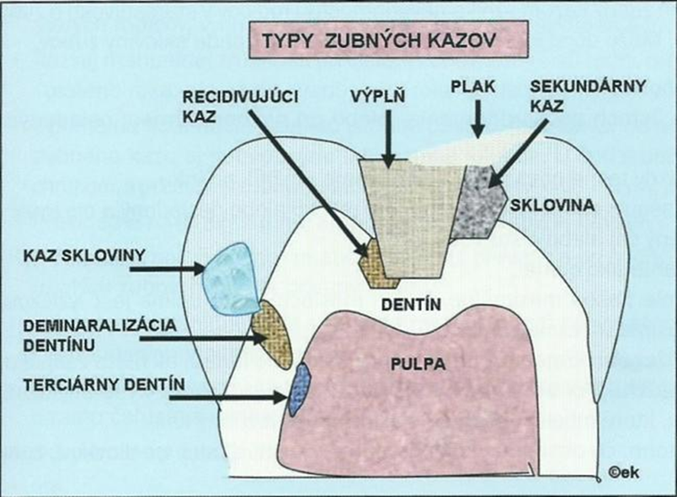
Dělení zubního kazu
podle vztahu k vitální zubní dřeni:
− povrchní kaz (caries superficialis),
− střední kaz (caries media),
− kaz blízký dřeni (caries profunda pulpae proxima),
− kaz penetrující do dřeně (caries profunda ad pulpam penetrans)

Slide 60
Dělení zubního kazu
Penetrující kaz
Podminující kaz
Primární kaz
Sekundární kaz
Recidivující kaz

Slide 61
Lokalizace kazu
Korunkový kaz – Fisurální – vzniká především v reliéfních rýhách abrazí nedotčené – nebo málo dotčené – okluzní plochy laterálních zubů. Takovýto kaz je typický především u mladých jedinců. Může také vzniknout v patologických puklinách, štěrbinách a trhlinách korunky, vzniklých v důsledku mikrotraumatizace zubů. Tehdy může postihnout v kterémkoliv období věku.
Okluzní kaz - Vzniká na okluzní ploše korunky laterálních zubů výrazněji postižených abrazí. Abrazí obnažený dentin je ke vzniku kazu náchylnější, než tvrdý email neabradovaných zubů. Je obvykle kazem starších jedinců.
Aproximální kaz – postihuje mesiální, nebo distální plochu korunky zubů. Začíná v místě kontaktu zubů se sousedním zubem. Je nejčastějším typem kazu. Vyskytuje se v kterémkoliv věku jedince.
Kazy krčku a kořene – vznikají při obnažení části zubu dříve překrytých a chráněných dásní a kostí alveolárního výběžku.
Kaz krčku je lokalizován v blízkosti zubní dřeně a má tendenci k cirkulárnímu šíření.

Slide 62
Aktivita zubního kazu
Hodnotíme , jaká byla intenzita vzniku změn v určitém čase, jak rychle změny vznikly a jaký mají průběh a také to, zda průběh změn pokračuje, nebo se zastavil.
Aktivitu hodnotíme na základě údajů pacienta, klinického a rtg vyšetření porovnáním stavu ve více návštěvách.
AKTIVNÍ zubní kaz znamená, že změny na TZT probíhají dále. Pokud je průběh změn rychlý, označujeme průběh kazu jako akutní nebo rampantní ( syndrom agresivní destrukce mléčných zubů), demineralizace, která vznikla za 6 měsíců, zubní kaz, který se prohloubil do dentinu za 6 – 12 měsíců znamená, že v daném období nebyla na ploše zubů prováděna dostatečná hygiena a fluoridace , převládala demineralizace nad remineralizací, kaz byl aktivní.

Slide 63
Aktivita zubního kazu
Pokud změny probíhají pomalu, označujeme daný zubní kaz jako chronický.
Je to pomalu probíhající demineralizace v časovém období
1 rok- 4 roky, změny v TZT jsou viditelné až po tomto období. Např. zubní kaz, který vidíme na rtg snímku projasnění v polovině skloviny a až po třech letech je viditelná změna projasnění v dentinu.
Při akutním kazu by byla tato změna viditelná do 12 měsíců, chronický zubní kaz je také zubní kaz aktivní( probíhající)

Slide 64
Aktivita zubního kazu
Zastavený zubní kaz znamená, že změny nepokračují, neprohlubují se, nedochází k dalším ztrátám minerálů, zastavilo se aktivní poškození okolních tkání, zánětlivý proces se ohraničil ( cysta). Zastavený zubní kaz často vidíme po odstranění amalgámové výplně jako černý dentin, který vznikl jako obranná reakce dentinu.
Zastavený je i začínající kaz skloviny po její remineralizaci fluoridy. Označujeme jej jako demineralizovaná plocha zubu, projevující se změnou barvy.
Vyšetřující hodnotí i subjektivní údaje pacienta, jeho pocity, problémy (citlivost zubu na studené, teplé, sladké) bolest na podmět, spontální bolest, trvání a čas bolesti ( v noci, při dotyku zubu) charakter bolesti( šlehající, prudká, tupá, mírná, pulzující, občasná apod.)

Slide 65
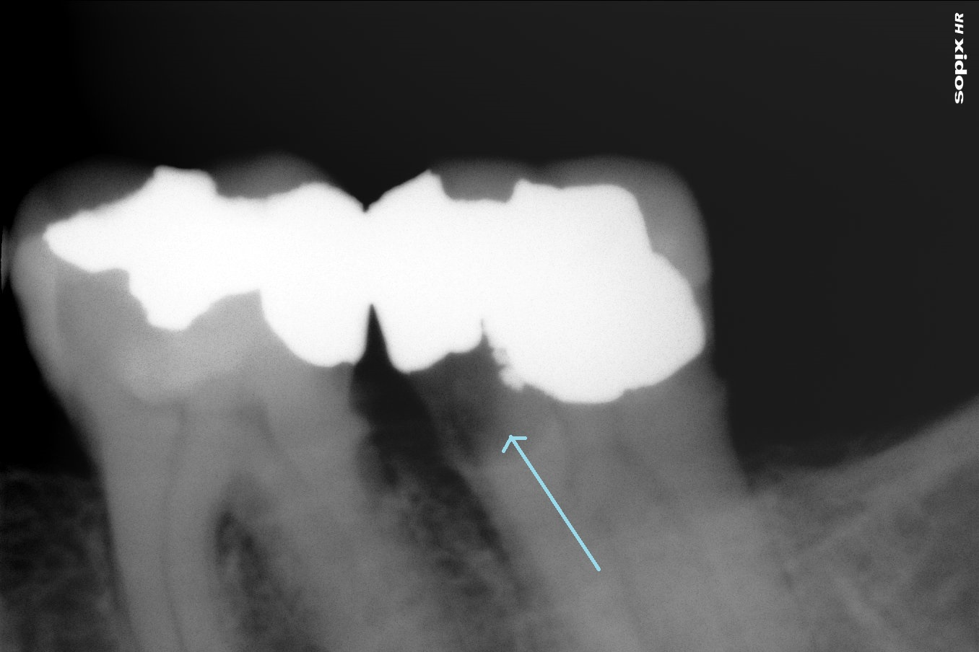
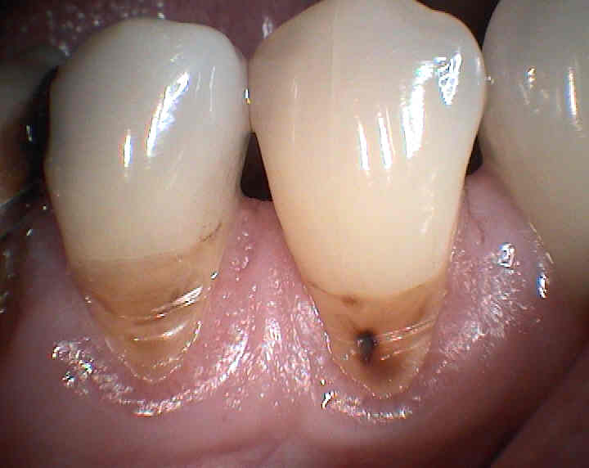

Slide 66
Aktivita zubního kazu
Barva zubů dočasných je mléčně bílá. Základní barva stálých zubů je slonovinová bílá, žlutá nebo šedá s individuálními odchylkami. Žlutavá barva je daná barvou dentinu a určuje ji stupeň transparence skloviny. Korunky zubu jsou barevně rozdílné, protože sklovina má různou šířku. Tam. Kde chybí dentin např. v prostoru hrbolků, řezných hranách, jsou zuby zčásti modravě transparentní. Krčková třetina korunky je více žlutá. S přibývajícím zvápenatěním se zvětšuje homogenita tvrdých substancí zubu a sklovina je transparentnější. Tento princip platí i v dentinu, kterého kanálky se se zvyšujícím věkem zužují. Následkem těchto změn mají zuby v různém věku jedince odlišné odstíny barvy.

Slide 67
Klasifikace zubního kazu podle rozsahu a lokalizace
I. třída: fisurální a jamkový reliéf na okluzi premolárů a molárů a slepé otvůrky (foramina caeca).
II. třída: aproximální plochy premolárů a molárů.
III. třída: aproximální kavity ve frontálním úseku nezasahující incizní hranu.
IV. třída: aproximální plochy řezáků a špičáků zeslabují nebo zasahující incizní hranu.
V. třída: krčková oblast (gingivální třetina korunek) všech zubů.
VI. třída: defekty zubní korunky, které vznikají atricí nebo abrazí v oblasti hrbolků premolárů a molárů a incizních hran řezáků a špičák

Slide 68
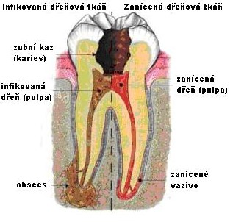

Slide 69
Bílá skvrna (white spot) Dg. K12
Bílou skvrnu stanovíme u pacienta, u kterého při klinickém vyšetření zjistíme barevné odchylky na povrchu zubu. Klinicky popisujeme lokalitu, rozsah, stupeň, kvalitu, rychlost vzniku, aktivitu změn a subjektivní pocity pacienta při vzniku bílých skvrn, které získáme na základě kladení anamnestických otázek pacientovi
Převážně se setkáváme s bílými skvrnami na hladkých plochách jednotlivých zubů. Navzájem se odlišují jejich vzhledem a původem vzniku. Bílá skvrna může být hladká, drsná, lesklá, matná, vyskytující se na jednom zubu, na skupině zubů, na všech zubech anebo na zubech, které mají stejný čas vývoje a mineralizace.
Bílou skvrnu můžeme rozdělit do dvou skupin podle toho, zda vznikla na základě mikrobiálního nebo nemikrobiálního poškození. Do skupiny nebakteriálního poškození patří bílé skvrny traumatického původu a vývojové poruchy. Mikrobiálním poškozením vzniká bílá skvrna jako počáteční stádium vzniku zubního kazu. Tato křídově bílá skvrna se označuje jako iniciální kariézní léze ( K1)

Slide 70
Venkovní typy skvrn na zubech
Zelené – příčina chromogenní bakterie a houby ( Penicilium a Aspergillus spp.) při špatné orální hygieně, nejčastěji u dětí s defekty skloviny. Postup ošetření nedělat skejling na demineralizované sklovině, která se nachází pod skvrnami. Odstranit lze po dobu instruktáže čištění zubů zubním kartáčkem nebo zlehka přeleštit. Můžeme použít i peroxid vodíku 3% na vybělení a odstranění.
Černé – příčina železo ve slině, roztoky obsahující železo, Acttinomyces spp., profesionální expozice při práci se železem, manganem, stříbrem. Postup ošetření důkladný skejling, protože skvrny mají vlastnosti podobné zubnímu kameni a selektivní leštění na úplné odstranění.

Slide 71
Venkovní typy skvrn na zubech
Oranžové příčina chromogenní bakterie ( Serratia marcescens a Flavobacterium lutescens) Při špatné orální hygieně. Postup ošetření jemný skejling a potom selektivní leštění
Hnědé příčina dehet u kuřáků, žvýkání tabáku, pigmenty a třísloviny ( organické sloučeniny z rostlin) z jídla a nápojů. ˇUstní vody s fluoridem cínnatým , chlorhexidinem.. Postup ošetření jemný skejling a potom selektivní leštění
Žluté příčina orální biofilm postup ošetření odstranit po dobu instruktáže čištění zubů zubním kartáčkem pacientem.
Modro-zelené příčina rtuť a olověný prach. Postup ošetření jemný skejling a potom selektivní leštění

Slide 72
Venkovní typy skvrn na zubech
Červenočerné příčina žvýkání betelových ořechů, betelových listů a vápna v kulturách Západního Tichomoří a Jižní Asie. Postup ošetření důkladný skejling a potom selektivní leštění.
Vnitřní typy skvrn na zubech
Dentální fluoróza – bílé až hnědé skvrny na sklovině příčina v nadměrném příjmu fluoru po dobu vývoje skloviny. Postup ošetření – nedají se odstranit skejlingem ani leštěním.
Hypokalcifikace – bílé skvrny na sklovině. Příčina horečky v čase formování skloviny. Postup oš. – nedají se odstranit

Slide 73
Vnitřní typy skvrn na zubech
Demineralizace – bílé, nebo hnědé skvrny na sklovině, mohou být hladké, nebo drsné. Příčina eroze skloviny kyselinami plaku. Postup ošetření nedají se odstranit skejlingem, ani leštěním. Doporučuje se denně vyplachovat roztokem fluoridu pro remineralizaci.
Tetracyklin – šedo hnědé zbarvení skloviny. Příčina je v užívání tetracyklinu v období vývoje zubů. Postup ošetření – nedají se odstranit ani skejlingem, ani leštěním.
Barevné změny v hlubších strukturách zubu můžeme upravit bělením zubů. Před bělením je nutné zaznamenat výchozí barvu zubů ( protetický vzorník). Další změny barvy invazivním způsobem vykonává pouze zubní lékař.

Slide 74
Lokalita změn na zubu
DH přesně popisuje plochy zubu, na kterých jsou přítomné změny a hledá příčinu vzniku změn na dané ploše z dentálně - hygienického hlediska. Vždy stanoví riziko vzniku dané změny na dané ploše zubu.
Příklad: přítomný kaz ve fisuře zubu, vyšetříme proto fisury ostatních zubů a všechny rizikové faktory vzniku kazu ve fisuře.:
1. index plaku – přítomný plak ve fisurách zubů
2. zubní kartáček – změna? Doplnit o jiný kartáček?
3. fluoridová anamnéza – jaké pasty pacient používá, kolikrát denně a kdy si čistí zuby?

Slide 75
Dokumentace
Karta pacienta psaná, nebo elektronická
Indexy (KPE, PBI, KOD, QHI, CKP, CPITN)
Vyšetření v první návštěvě pacienta neděláme komplexní, ale až po úpravě hygieny, OZK
Do karty píšeme počet zubů - status
zubních kazů
výplní
extrahované zuby
Zhodnotíme aktivitu zubního kazu a rizikové faktory

Slide 76
Dokumentace
Kompletní vyšetření chrupu je ukončené až v druhé, případně třetí návštěvě, na konci hygienické fáze a stav kontrolujeme v každém recallu.
Do dokumentace zapisujeme veškerá vyšetření včetně zjištěných výsledků. S výsledky vyšetření je seznámen i pacient.
Invazivní léčba zubním lékařem ( výplň, protetika) je vhodná až po kompletním odstranění plaku, když není přítomné krvácení.
Jinak není možné zaručit, že rekonstrukce zubu bude dokonalá

Slide 77
Klasifikace zubního kazu
Dočasná dentice:
− D 0 – žádná změna  D I – kaz ve sklovině  D II – kaz zasahují do ½ dentinu  D III – kaz přesahující ½ dentinu  D IV – sekundární kaz
Stálá dentice:
− D0 – žádná změna  D1 – demineralizace, začínající kaz zasahující do ½ skloviny, reverzibilní léze  D2 – kaz přesahující ½ skloviny, na hranici sklovina – dentin, irevizibilní léze  D3 – kaz dentinu  D4 – sekundární kaz

Slide 78
Klasifikace a dentálněhygienická diagnoza typu onemocnění TZT
Dočasný chrup A - aktivní
Dg. Rtg dg. Rozsah poškození zubu Z - zastavený
k0 – rk0 žádné žádná aktivita
k1 – rk1 ve sklovině A - Z
k2 - rk2 do poloviny hloubky dentinu A – Z
k3 - rk3 za polovinu hl. dentinu k pulpě A - Z
k4 - rk4 recidivující pod výplní, A - Z
nebo sekundární vedle výplně
k5 - rk5 přecházející přes pulpu A - Z
do periapikální oblasti

Slide 79
Klasifikace a dentálněhygienická diagnoza typu onemocnění TZT
Stálý chrup
Dg. Rtg, dg. Rozsah poškození zubu Aktivita
K0 RK0 žádné poškození žádná
K1 RK1 do ½ hloubky skloviny A - Z
K2 RK2 na hranici sklovina – dentin A – Z
K3 RK3 do poloviny hloubky dentinu A – Z
K4 RK4 za polovinu hloubky dentinu k pulpě A – Z
K5 RK5 přes pulpu do periapikální A - Z
oblasti kořene zubu
K6 RK6 sekundární kaz u výplně, recidivující kaz A – Z
K7 RK7 kořenový kaz A - Z

Slide 80
Syndrom agresivní destrukce mléčných zubů(SADz)
Vysoká aktivita destrukce zubů se vyskytuje u dětí ve frontálním úseku v mléčném chrupu do 3.- 4. roku života. Přítomné jsou změny na povrchu zubu, které začínají jako eroze kombinované s bílou skvrnou.
DG stupeň rozsah poškození zubu Aktivita
mk1 1 destrukce skloviny na vestibulární ploše zubu žádná
mk2 2 destrukce skloviny a začínající destrukce dentinu A - Z
na vestibulární ploše zubu
mk3 3 destr. skloviny, dentinu, začínající změna tvaru A - Z
korunky zubu, destrukce se ztrátou TZT do 1/3 korunky zubu
mk4 4 destr. se ztrátou TZT do 2/3 korunky zubu A – Z
mk5 5 destr. se ztrátou TZT více jak 2/3 korunky zubu A – Z
Mk6 6 kompletní destrukce celých korunek zubů A - Z

Slide 82
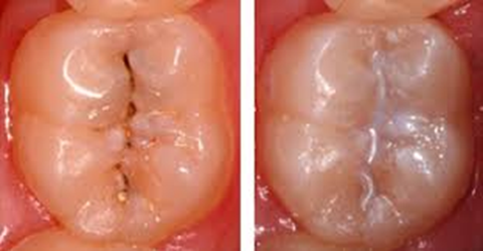
Pečetění fisur
„Pečetění fisur a jamek skloviny paří mezi významné metody profylaxe zubního kazu.“
Ikdyž pečetění fisur není omezeno věkem, největší význam má u dětí. Při ošetření se aplikují speciální plastické materiály (sealanty/ pečetidla) do fisur, jamek a na povrch skloviny. Po zatuhnutí jsou jamky a rýhy uzavřeny a tyto místa jsou chráněna před proniknutím bakterií do tohoto prostoru, a tím pádem i před vznikem zubního kazu.
„Pro nepříznivou anatomii žvýkacích ploch je fisurový zubní kaz molárů a premolárů nejčastěji se vyskytujícím onemocnění dětí a mládeže, a to až v 80- 90%.“
K pečetění fisur jsou vhodné moláry u dětí ve věku 3- 4 roků, první stálé moláry dětí ve věku 6 - 8 let, druhé stálé moláry a premoláry, které prořezávají ve věku 11- 13 let. Před zahájením tohoto preventivního opatření je důležité odhadnout riziko vzniku zubního kazu. Základem je samozřejmě dostatečná informovanost rodiče a kvalitní praktická instruktáž péče o chrup a zdůraznění důležitosti dočišťování zubů rodičem. Indikací pečetění jsou především hluboké fisury a jamky, které se čistí jen velmi obtížně. Zvláštní skupinu navíc tvoří děti, které trpí závažným celkovým onemocněním a u nichž by mohl zubní kaz pacienta vážně ohrozit na zdraví.

Slide 83
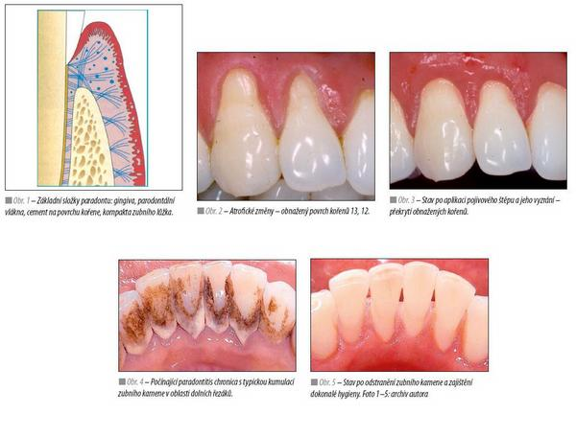

Slide 84
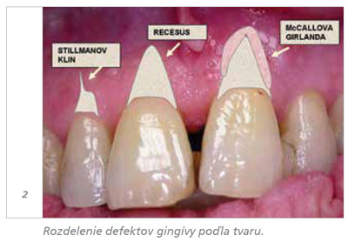

Slide 85
